Slide 1
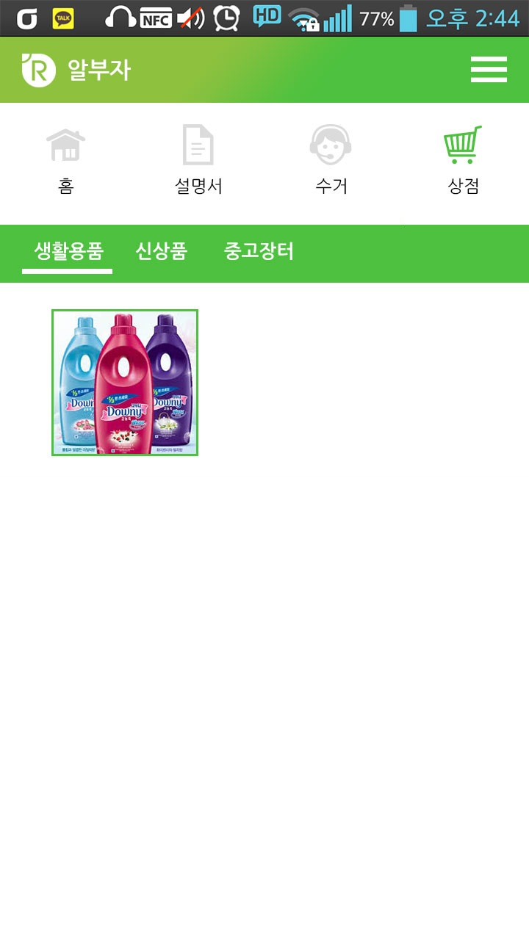
쿠팡 스타일
다우니 향기 나는 통 3개
판매가 21,800원
상세설명
유의사항
상품문의
내용 또는 이미지
구매하기

Slide 2
쿠팡 스타일
다우니 향기 나는 통 3개
판매가 21,800원
상세설명
유의사항
상품문의
내용 또는 이미지
다우니 향기 나는 통 3개 / 잔여 231개
21,800원
단품일 경우
-
+
1
창 내리기
구매하기

Slide 3
쿠팡 스타일
다우니 향기 나는 통 3개
판매가 21,800원
상세설명
유의사항
상품문의
상품을 선택하세요.
내용 또는 이미지
선택1) 딸기 향 / 23,000원 / 잔여 200개
선택2) 딸기 향 / 23,000원 / 잔여 200개
선택3) 딸기 향 / 23,000원 / 잔여 200개
옵션판매일
경우
상품을 선택하세요.
창 내리기
구매하기

Slide 4
쿠팡 스타일
다우니 향기 나는 통 3개
판매가 21,800원
상세설명
유의사항
상품문의
내용 또는 이미지
상품을 선택하세요.
선택1) 다우니 향기 나는 통 3개 / 잔여 231개
23,000원
옵션판매일
경우
-
+
1
창 내리기
구매하기

Slide 5

주문/ 결제 페이지
주문 / 결제
[다우니 향기 나는 통 3개]
선택1) 다우니 향기 나는 통
1개 – 23,100원
상품금액 23,100
배송비 0
사용가능 R-point [3,212원] 3,200
총 결제금액 19,900원
구매 회원 정보
성명 홍길동
휴대폰 번호 010-9393-9393

Slide 6
배송 정보
주문/ 결제 페이지
배송지 목록
새로 입력
배송지 목록
새로 입력
이준환
휴대폰 번호 : 010 010 0101
403-090 인천 광역시 부평구 산산동
성명
휴대폰 번호 - -
배송주소
직접 입력
010
동(읍/면/리)입력 후 찾기
찾기
배송 시
요청사항
메시지를 선택해주세요.
직접 입력
상세주소
결제방법
신용카드
카드종류
할부개월
선택
일시불(5만원이상 할부가능)
휴대폰
무통장입금
결제대행서비스 약관에 모두 동의합니다.
결제하기

